Slide 1

好 学
hào xué

Slide 2

hào
好（好学）（好奇）（爱好）
hǎo
好（好人）（好事）（好处）
（好好学习）

Slide 3
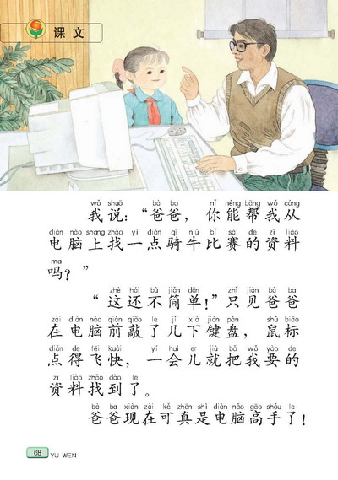
苏教版一年级语文下册
好学的爸爸

Slide 4
好学 夹着 包 资 料
简单 键 盘 现 在

Slide 5
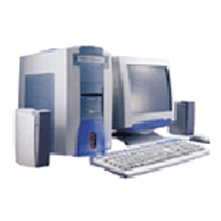
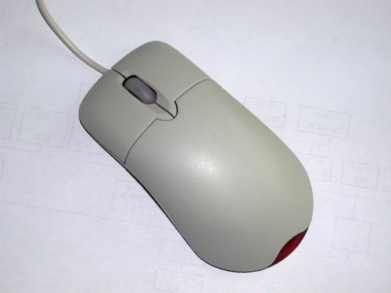
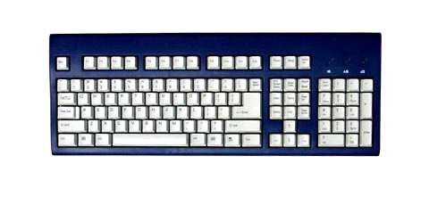
电 脑
键盘
鼠标
wǎng zhì zī liào
打字 上网 制图 找 资 料

Slide 6


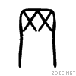
网

Slide 7

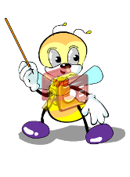
想一想，找一找。
课文中有哪些句子是讲爸爸好学的？你找到了吗？（用“﹏”标出）

Slide 8
我的爸爸很好学，最近一
吃完晚饭，就夹着包往外走，
说是“充电”去。
● ● ●
●
●
● ●

Slide 9
电器要“充电”，爸爸怎么去“充电”？谁能从课文的第二段中找到答案。

Slide 10
有一次，我问爸爸什么叫
“充电”。爸爸说：“充电，就是
再学习呀。”原来爸爸是去上业
余电脑培训班。
● ● ●
●
●

Slide 11
对于爸爸的回答，“我”又有一个问题了，是什么问题呢？一起来看看第三自然段。

Slide 12
我说：“你不是早就会在电脑上打字了吗？”
爸爸说：“光会打字是远远不够的。上网啦，制图啦……要学的东西可多啦。” 。

Slide 13
1.光会打字是不够的。
2.光会打字是远远不够的。
● ●

Slide 14
我说：“你不是早就会在电脑上打字了吗？”
爸爸说：“光会打字是远远不够的。上网啦，制图啦……要学的东西可多啦。”
……
啦
可多

Slide 15
好学的爸爸
● ● ●

Slide 16
爸爸这么好学，他学得怎么样？都学会了吗？一起来看看第五、六、七自然段。

Slide 17

我说：“爸爸，你能帮我从电脑上找一点骑牛比赛的资料吗？”
“这还不简单！”只见爸爸在电脑前敲了几下键盘，鼠标点得飞快，一会儿就把我要的资料找到了。
爸爸现在可真是电脑高手了！

Slide 18


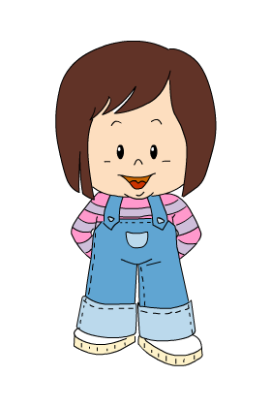
小组讨论
说一说爸爸为什么会成为电脑高手？
因为爸爸（ ），所以他成为（ ）。
很好学
电脑高手

Slide 19

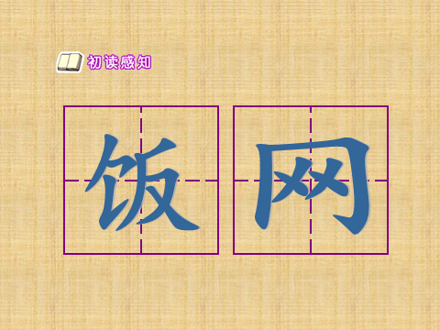
这么好学的爸爸，
你想对他说什么？

Slide 20
谢谢指导

